Slide 1
The Theory of Computation النظرية الاحتسابية
المحاضرة رقم -8-
FA and NFA Machines
إعداد
م.م وديان حبيب حميد
كلية التربية الاساسية / قسم الحاسبات

Slide 2
Deterministic Finite Automata (DFA) آلات الحالات المنتهية المحددة
Example2: FA = { w | w is a multiple of 3 when interpreted as a binary integer}
المطلوب هنا بناء آلة تميز اللغة التي كلماتها هي األعداد التي تقبل القسمة على 3 او يمكن التعبير عنها بانها الكلمات التي من مضاعفات العدد 3.
و بذلك يكون مخطط هذه اآللة كما في الشكل التالي:
تمثل حالة بداية و حالة قبول في الوقت نفسه. q0 في هذا الشكل الحالة

Slide 3
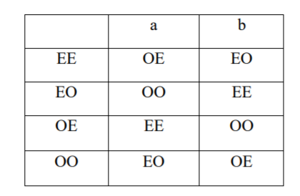
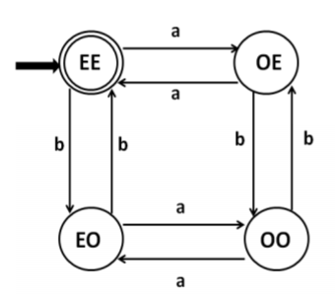
Deterministic Finite Automata (DFA) آلات الحالات المنتهية المحددة
Example3: FA { w | w has even # of a’s and even # 0f b’s}
و عدد زوجي من الرمز a تقوم بتمييز اللغة التي كلماتها تحتوي على عدد زوجي من الرمز DFA صمم الة حاالت منتهية محددة .b
و بذلك يكون مخطط هذه الالة كما في الشكل التالي:

Slide 4
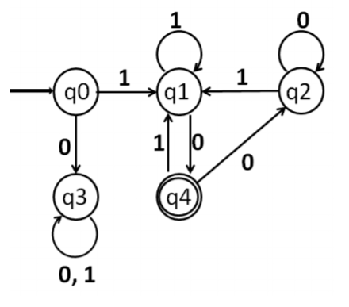
Deterministic Finite Automata (DFA) آلات الحالات المنتهية المحددة
Example4:
بحيث جميع الخيوط الرمزية التي تنتمي اليها تحقق الشروط الثالثة التالية: L لتكن {1, 0 {هي االبجدية المعرف عليها اللغة
- لا تبدأ بصفر.
عددا ثنائيا، فانه عدد زوجي. W اذا عد الخيط الرمزي –
ال يقبل القسمة على 4 W العدد –
L التي تقبل الخيوط الرمزية التي تنتمي الى اللغة DFAصممت الالة
مثلا العدد 10010 ينتمي الى اللغة بينما الاعداد 202 و 000010 و 10000 لا تنتمي الى اللغة.
و بذلك يكون مخطط هذه الالة كما في الشكل التالي:

Slide 6
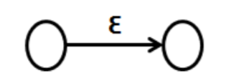
آلات الحالات المنتهية غير المحددة Nondeterministic Finite State Machines(NFA)
DFA ظهرت هذه الالات كحل للقصور الذي تعاني منه آلات الحالات المنتهية المحددة
في التعرف على بعض الخيوط الرمزية كما وضحنا سابقا. تسمى هذه الالات بالات الحالات المنتهية غير المحددة و تمتاز هذه اآلالت بالصفات التالية :
Let ∑ = {c, b, a }
1 .احتمال االنتقال من حالة الى اخرى دون قراءة رمز.

Slide 7
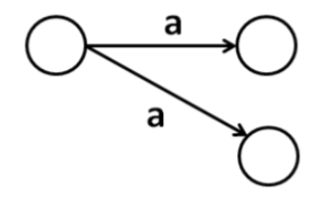
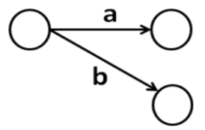
آلات الحالات المنتهية غير المحددة Nondeterministic Finite State Machines(NFA)
2. احتمالية الانتقال من حالة ما الى مجموعة من الحالات اعتمادا على قراءة رمز واحد من رموز االبجدية. اي تكون الالة في حالات مختلفة في الوقت نفسه (بصورة متوازية).
3. عدد الانتقالات من حالة ما الى حالة اخرى قد يكون اقل من عدد رموز الابجدية، اي عدم وجود انتقالة من هذه الحالة الى حالة اخرى اعتمادا على رمز واحد او اكثر من رموز
c الابجدية. في الشكل ادناه ال يظهر انتقال اعتمادا على الرمز

Slide 8
آلات الحالات المنتهية غير المحددة Nondeterministic Finite State Machines(NFA)
شكليا بانها الخماسي : NFA تعرف آلة الحاالت المنتهية غير المحددة
(Q, Σ, T, $q_{D}$ , F)
إذ أن:
Q : تمثل مجموعة الحالات المكونة لآلة وهي مجموعة منتهية
Σ :تمثل مجموعة االبجدية
T: هي دالة االنتقال من حالة الى حالة اخرى و تعرف بالصيغة التالية
$q_{D}$: حالة البداية
F: حالة النهاية

Slide 9
آلات الحالات المنتهية غير المحددة Nondeterministic Finite State Machines(NFA)
بما يلي: NFA وتتميزالـ
1.سهولة البناء.
2.سهولة الفهم.
مكافيء لها.DFAالى NFA3. يمكن تحويل الـ
4. صغيرة الحجم

Slide 10
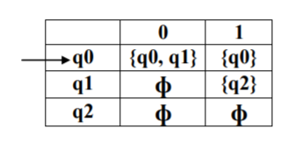
Example1: NFA={w | w ends with subword 01}
لتصميم اللغة ... نجد أن الصفة المميزة لها أن كل كلمة فيها تنتهي ب 01 .
و تعرف هذه الالة شكليا كما يلي:

Slide 11
:DFA و NFAالفرق بين
لها بالضبط مخرج واحد لكل رمز ينتمي الى االبجدية يمثل الانتقالة DFAكل حالة في
الى حالة أخرى.
فقد يوجد مخرج واحد او اكثر لكل رمز ينتمي الى االبجدية وقد لا يوجدNFAاما في حالة
أي مخرج.
،توجد عالمة دالة على كل سهم الانتقالة تدل على رمز الابجدية الذي يجري الانتقالة بموجبه. DFA في
على العموم، قد توجد علامة دالة تشير الى رمز من رموز الابجدية او تشير الى NFAاما في حالة
الذي يدل على الانتقال دون قراءة اي رمز. وقد يوجد سهم او اكثر معلم بهذه العالمة او قد لا يوجد مثل Ɛ
هذا السهم.

